Slide 1
Palazzo Marino
IV Giornata di formazione politica
Sabato 19 marzo 2016

Slide 2
LA SCOMMESSA (PERSA) DI RENZI

Slide 3
LA SCOMMESSA (PERSA) DI RENZI
Stimolo domanda interna e occupazione
Segnali negativi
Crollo assunzioni tempo indeterminato con riduzione bonus
Diminuzione esportazioni extra UE
Deflazione
Domanda interna debole
Houston: abbiamo un problema!!!

Slide 4
BILANCIO DELLO STATO
TOTALE SPESA | 825 | aumenta
PENSIONI | -375 | aumenta
PERSONALE | -165 | aumenta
SANITA’ | -110 | aumenta
RESIDUO 175
INTERESSI | -75 | aumenta
INVESTIMENTI | -55 | aumenta
SPESA AGGREDIBILE 45

Slide 5
SPESA AGGREDIBILE E SPESA PRENOTATA
Spesa Aggredibile
Quanto si può tagliare la spesa aggredibile?? Il 10% (4,5 mld), il 20% (9mld)???
Esageriamo! Tagliamo 10 mld!!
Spesa prenotata
Quota già prenotata ed esigenze già note:
Copertura integrale Spending Review 2016: 15 mld
Eliminazione clausola di salvaguardia: 20 mld
Rientro obiettivo riduzione deficit: min 5 mld - max 15 mld
Varie ricorrenti (es. missioni internazionali, migranti, catastrofi naturali): 10 mld
Houston: abbiamo un problema!!!

Slide 6
CHE FARE CREARE LAVORO?
Investimenti e innovazione
Politiche attive per il lavoro
Km zero
Credito
… Costi standard

Slide 7
INVESTIMENTI: FARLI

Slide 8
INVESTIMENTI: INNOVAZIONE

Slide 9
INVESTIMENTI: INNOVAZIONE

Slide 10
INVESTIMENTI: PROMOZIONE PPP

Slide 11
INVESTIMENTI: PROMOZIONE PPP

Slide 12
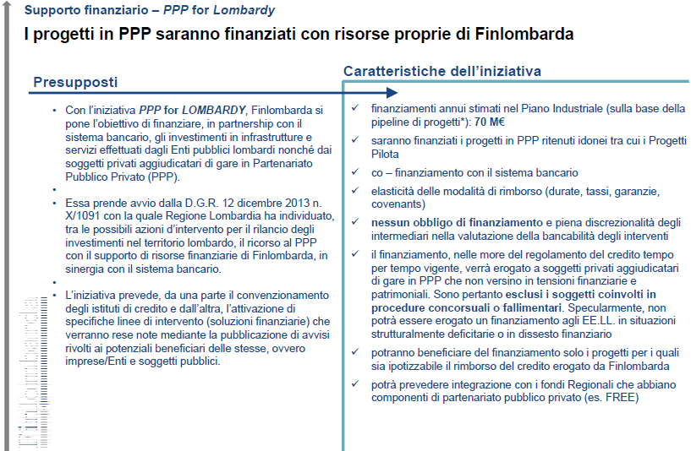
INVESTIMENTI: PROMOZIONE PPP

Slide 13
POLITICHE ATTIVE LAVORO - ITALIA

Slide 14
POLITICHE ATTIVE LAVORO - RL

Slide 15
POLITICHE ATTIVE LAVORO - RL

Slide 16
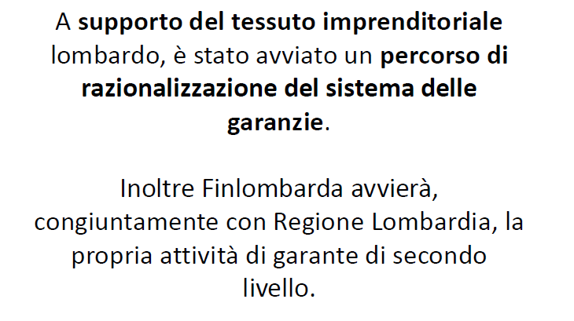
CREDITO – es. CONFIDI

Slide 17
KM ZERO - ARCA
12,4 miliardi di gare nel 2015
43.354 aziende lombarde sulla piattaforma
89% gare vinte da aziende lombarde
94% aggiudicatari sono PMI

Slide 18
VALUTAZIONE QUALITA’ DELLA PA: ISTRUZIONE
*Istruzione: studenti 15enni con livelli di competenza in lettura e matematica superiore a 1 (2012), fonte Istat e numero insegnanti in scuole statali per 100 alunni (2012), fonte Istat

Slide 19
SPESA REGIONALIZZATA – COSTI STANDARD

Slide 20
SPESA REGIONALIZZATA – COSTI STANDARD
Se tutte le Regioni italiane avessero i costi di Regione Lombardia…
Si produrrebbe un
RISPARMIO DI 68 MILIARDI DI EURO
(era 60 miliardi nel 2013)
…cioè più di 2 volte l’intera IRPEF pagata dai Lombardi

